Slide 2


Slide 3

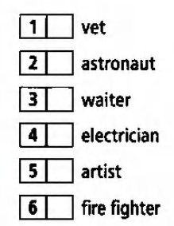
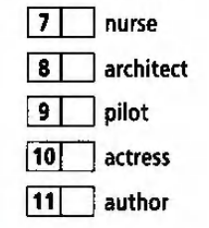
p.10 ex.1

Slide 4
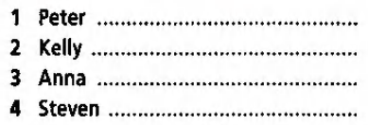
p.10 ex.2

Slide 5
New words
Vet [vet] - ветеринар
Astronaut [ˈæstrənɔːt] - астронавт
Waiter [ˈweɪtə] - официант
Electrician [ɪlekˈtrɪʃn] - электрик
Artist [ˈɑːtɪst] - художник
Firefighter [ˈfaɪəfaɪtər] - пожарный
Nurse [nɜːs] - медсестра
Architect [ˈɑːkɪtekt] - архитектор
Actress [ˈæktrɪs] - актриса
Author [ˈɔːθə] - автор

Slide 6
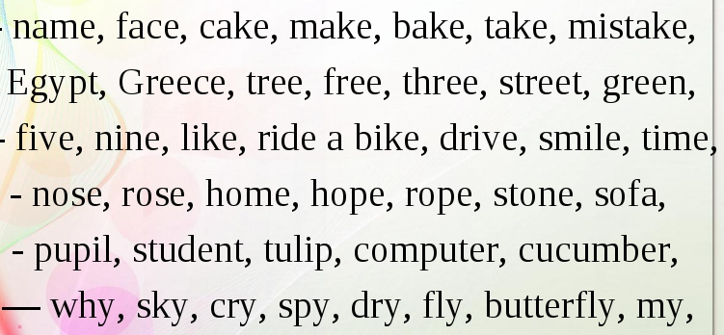
Rules of reading English vowels

Slide 7
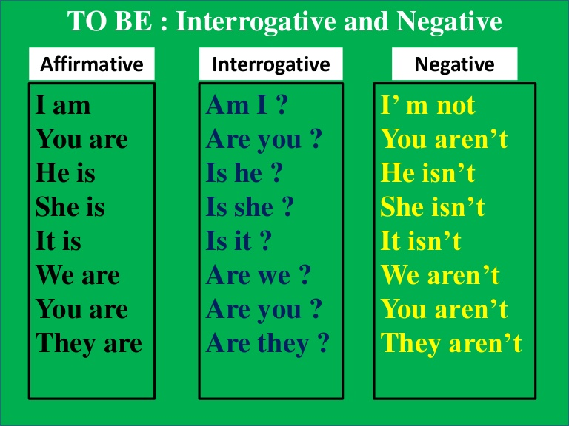

Slide 8
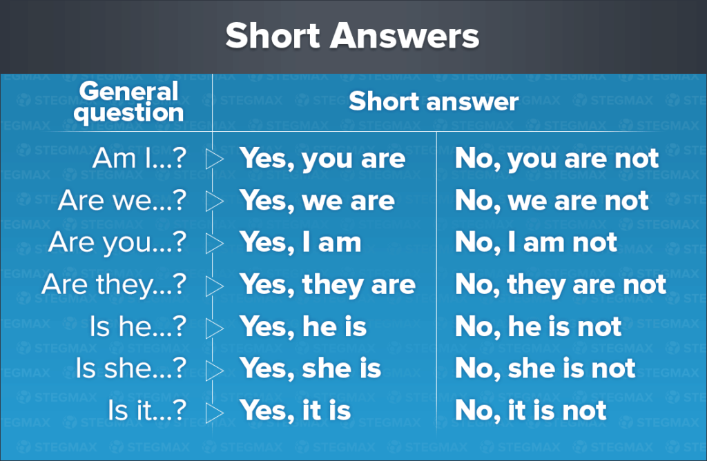

Slide 9
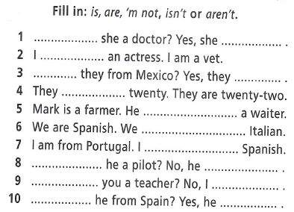

Slide 10
H/W
Повторить правила чтения гласных
Учить слова к четвергу (Vet, Astronaut, Waiter,
Electrician, Artist, Firefighter, Nurse, Architect, Actress, Author
3.Распечатка

